Slide 1
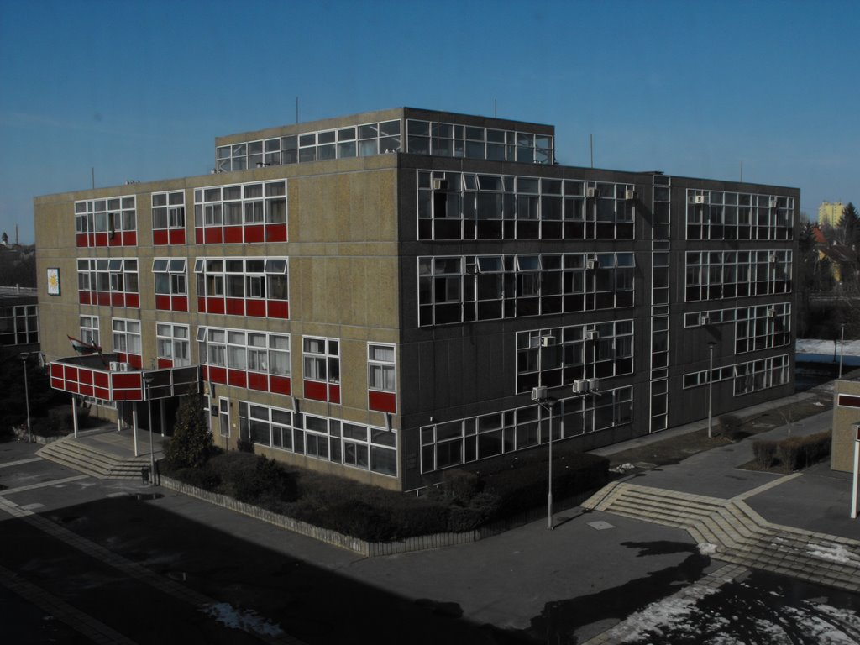
Székesfehérvári SZC
Árpád TECHNIKUM, SzakkÉPZŐ iskola és kollégium

Slide 2
Átalakuló szakképzés
2019. szeptember 30-án megjelent az új OKJ
Szakmák szűntek meg, olvadtak egybe vagy alakultak át
759 szakmából 174 alapszakma
Alapszakmák képzése csak iskolarendszerben lesz lehetséges
Új képzési struktúra került kialakításra
5 típusú iskolában folyik a képzés 2020. szeptember 1-től
Technikum | Gimnázium | Szakképzés
Szakképző iskola | Művészeti szakgimnázium

Slide 4
Technikumi képzés újdonsága, előnyei:
Először ágazatot választ, amivel 2 évig ismerkedik.
10. évfolyam után történik a szakmaválasztás.
A technikum egyesíti a gimnázium és a szakmatanulás előnyeit
Matematikából, magyarból, történelemből, valamint egy idegen nyelvből ugyanaz a tananyagtartalom, ugyanolyan óraszámban, mint a gimnáziumban. Ezekből a közismereti tantárgyakból érettségi vizsgával zárul az oktatás, három tárgyból előrehozott érettségi lehetőséggel
a nyelvvizsga megszerzésére a lehetőség adott, hiszen ugyanolyan összóraszámban történik a nyelvtanulás, mint a gimnáziumban, de itt egy nyelvből
nem kell ötödik érettségi tantárgyat választani, mivel a szakmai vizsga lesz az ötödik érettségi tantárgy
a technikusi vizsga emelt szintű érettségi tantárgynak számít
Az 5 év elvégzése után egyszerre kap érettségi bizonyítványt és a technikusi oklevelet

Slide 6
A szakképző iskolai képzés újdonsága, előnyei:
3 éves képzés
az első év ágazati ismereteket adó oktatás
9. évfolyam után még a technikummal átjárható rendszer
9. évfolyam után történik a szakmaválasztás
10. és 11. évfolyam szakmai képzés duális keretek között zajlik

Slide 7
Duális képzés – Ösztöndíj rendszer
Az új képzési rendszerben, a technikumban és a szakképző iskolában is meghatározó a duális képzés. Ezt megerősíti a tanulószerződést felváltó tanulói munkaszerződés is, ami vállalkozások és diákok szempontjából is fontos, pozitív változás.
Mindkét iskolatípusban fontos változás:
A duális képzésben munkaszerződés van.
Aki önhibáján kívül nem tud részt venni duális képzésben, az szakképzési ösztöndíjat kap.
Míg a jelenlegi rendszerben van diák, aki sem ösztöndíjat, sem tanulószerződést nem kap, van, aki mindkettőt, addig az új rendszerben ösztöndíj vagy munkaszerződés van.
Nincs hiányszakma, minden 9. évfolyamos tanuló kap ösztöndíjat
Ha szakmát szerez, pályakezdési támogatást kap vizsgaeredménytől függően.

Slide 8
Duális képzés – Ösztöndíj rendszer
Technikum
9. | 10. | 11. | 12. | 13.
Szakképzési ösztöndíj | Szakképzési ösztöndíj | Szakképzési ösztöndíj | Szakképzési ösztöndíj | Szakképzési ösztöndíj
 |  | Munkaszerződés | Munkaszerződés | Munkaszerződés
vagy
vagy
vagy
Szakképző iskola
9. | 10. | 11.
Szakképzési ösztöndíj | Szakképzési ösztöndíj | Szakképzési ösztöndíj
 | Munkaszerződés | Munkaszerződés
vagy
vagy

Slide 9
Tervezett Technikumi osztályok
Elektronika és elektrotechnika
Rendészet és közszolgálat
Szépészet
Sport
Honvédelem

Slide 10
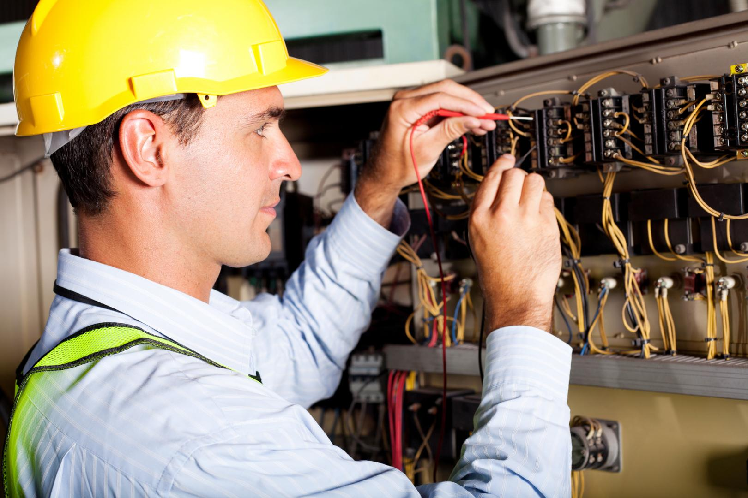
Elektronika és elektrotechnika
Megszerezhető végzettség : Erősáramú elektrotechnikus
Csoportbontásban tanulható tantárgyak: idegen nyelv, informatika, matematika, szakmai tárgyak
Az öt év alatt megszerzett tudás nemcsak elméleti, hanem gyakorlati is, kezdve a fémipari munkáktól a villanyszerelésen keresztül a PLC programozásig.
Külső és belső gyakorlaton, valamint elméleti órákon sajátíthatják el a szakmához tartozó elméleti és gyakorlati tudást és a műszaki gondolkodást.
Az itt végző tanulók tovább tudnak tanulni, például villamosmérnöknek a Műszaki Egyetemen, vagy az Óbudai Egyetemen és akár a felsőoktatási duális képzésben is részt vehetnek.
Akinek a szakma elvégzése után más tervei vannak, rengeteg munkahely közül válogathat. Cégek, gyárak, szolgáltatók keresik a szakmában végzett szakembereket.

Slide 11
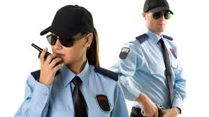
Rendészet és közszolgálat
Megszerezhető végzettség : Közszolgálati technikus
Csoportbontásban tanulható tantárgyak: idegen nyelv, informatika, matematika, szakmai tárgyak
1999 óta, kiváló szakemberek segítségével szakmai elméleti és gyakorlati oktatás, önvédelmi képzés. Látogatások a rendőrségen, büntetésvégtrehajtási intézetekben, részvétel az országos Rendőrnapon.
Továbbtanulási lehetőségek a Nemzetvédelmi Egyetemen, az Altiszti Akadémián, vagy a rendőség hivatásos állományában.

Slide 12
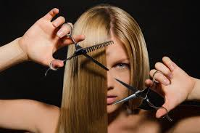
Szépészet
Megszerezhető végzettség : Fodrász vagy Kozmetikus technikus
Csoportbontásban tanulható tantárgyak: idegen nyelv, informatika, matematika, szakmai tárgyak
Szépészeti képzéseink nagyon népszerűek, tanulóink rendszeresen vesznek részt országos és nemzetközi fodrász és kozmetikus versenyeken.
Jó választás, ha: kreatív vagy, érdekel a divat világa, szeretsz emberekkel dolgozni, jó a kézügyességed, jó a kommunikációs képességed

Slide 13
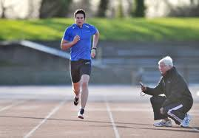
Sport
Megszerezhető végzettség : Sportedző (atlétika) - sportszervező
Csoportbontásban tanulható tantárgyak: idegen nyelv, informatika, matematika, szakmai tárgyak
Rendszeres testmozgás, tudatos életmód.
Gyakorlati foglalkozásaikat nem csak iskolai keretek között, hanem az Alba Regia Atlétikai Klub szakembereinek segítségével végzik el. Edzéseken, versenyeken vesznek részt, ahol országos és világhírű atlétákat figyelhetnek meg testközelből.
Az öt év alatt a tanulók különböző sportágakban amatőr és diákolimpiai versenyeken vehetnek részt, melyek során bizonyíthatják tudásukat, országos szintű eredményeket érnek el.

Slide 14
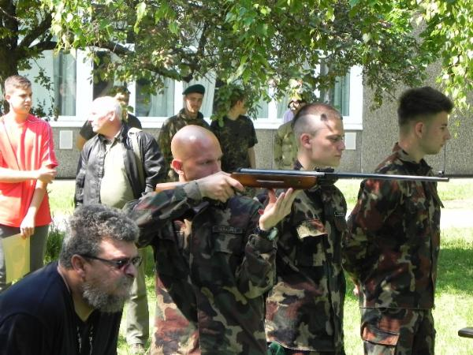
Honvédelem
Megszerezhető végzettség : Honvéd kadét
(informatikai rendszer- és alkalmazás-üzemeltető szakmairány)
Csoportbontásban tanulható tantárgyak: idegen nyelv, informatika, matematika, szakmai tárgyak
minden tanuló formaruha szettet kap
katonai alakulatok hivatásos katonái tartanak képzéseket,, tartanak Béka tábort, nyári tábort és gyakorlatot
minden évben zajlanak évközben szabadidős tevékenységek: túrák, airsoft- éspaintball- lövészet, táborok, múzeumok, laktanyák látogatása teljese ellátással, különjárattal
minden hónapban a kirándulások mellett speciális országos versenyekre járunk: például szituációs lövészet, Haditorna, Járőrverseny, akadályverseny, közelharci tusa
évente fejlesztjük eszköztárunk, jelenleg például légfegyverekkel, lézer-taggel, fegyver-replikákkal, akadálypályával, közelharci-önvédelmi eszközökkel
a Honvédelmi Sportszövetség támogatja évente 15 főnek a B-kategóriás jogosítvány ingyenes vagy támogatott megszerzését.

Slide 15
Tervezett Szakképző iskolai osztályok
Villanyszerelő
Kárpitos
Divatszabó
Elektronikai műszerész

Slide 16
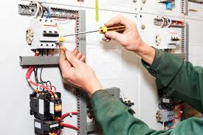
Villanyszerelő Elektronikai műszerész
Három év alatt szakmai bizonyítványt és hasznosítható tudást szerezhetnek.
Az elmélet mellett nagy hangsúlyt kap a gyakorlat. Tanműhelyeinkben kis csoportokban elsajátíthatják a szakma alapjait, megtanulják a szükséges elméleti és gyakorlati tudnivalókat, majd a felsőbb években vállalkozóknál, kisebb nagyobb cégeknél egyenesen az iparban végezhetik a szakmai gyakorlatot.
Követjük a legújabb trendeket, igyekszünk lépést tartani a fejlődéssel
A szakmai bizonyítvány megszerzése után rengeteg munkalehetőség várja a frissen végzett szakembereket. Cégek, gyárak karbantartóikén, szakmunkásként, vagy akár vállalkozóként is elhelyezkedhetnek, külföldön is, belföldön is.
Csoportbontásban tanulható tantárgyak: idegen nyelv, informatika, matematika, szakmai tárgyak

Slide 17
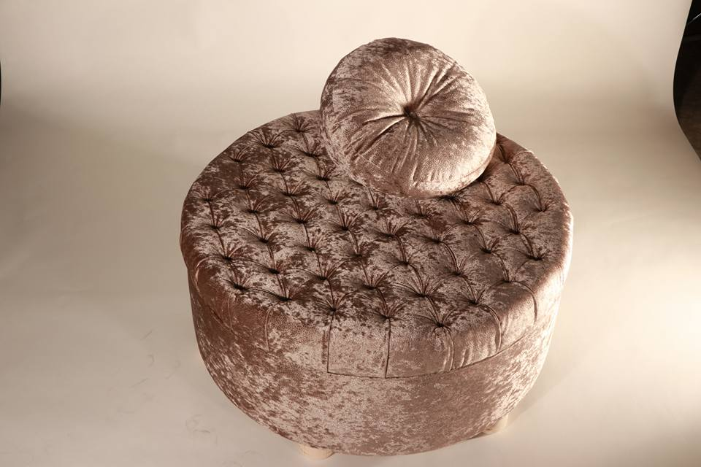
Kárpitos
A kárpitos munkája során ülő és fekvő bútorokat, jármű belsőt készít,
számtalan és igen változatos munkafolyamatot végez el.
Tartószerkezetet szerel, erre elkészíti a rugózatot, párnázatot majd kiszabja a bevonó
anyagot, bejelöli, rajta a megfelelő helyeken a díszítések helyét, majd elkészíti a bevonást és a díszítést. Legutolsó munkafázisként összeszereli az alkatrészeket és ellenőrzi-, kipróbálja a készterméket.
A szakma elsajátítását a jól felszerelt műhely könnyíti meg. Munkája során használ szabászgépeket, varrógépeket, fúrót, kapocsbelövő pisztolyt, valamint az összeszereléskor csavarbehajtót.
Nagyon keresett szakma, Székesfehérváron és környékén nagy a hiány kárpitos szakemberekből.
Csoportbontásban tanulható tantárgyak: idegen nyelv, informatika, matematika, szakmai tárgyak

Slide 18
Divatszabó
Az ágazati alapképzés fő irányvonala a kreativitás fejlesztése, a szakmai képzés
sokszínű megalapozása: művészeti ismeretek, divattörténet, divattervezés alapjai, színtípusok, testalkati jellemzők és ezek gyakorlati alkalmazásával is megismerkednek a tanulók.
A kötelező tananyagot évente több alkalommal, egy-egy projekthéttel színesítjük.
Hagyományosan szervezünk divatbemutatókat, ahol szakoktatóink és tanulóink által tervezett és készített ruhák kerülnek bemutatásra. Az országos ÖKO modellversenyünk arra is lehetőséget ad, hogy alternatív alapanyagként újrahasznosítható hulladékokból tervezzenek és készítsenek ruhákat a tanulók a kreativitás és környezetvédelem jegyében.
Csoportbontásban tanulható tantárgyak: idegen nyelv, informatika, matematika, szakmai tárgyak

Slide 19
8. osztályosok felvételi eljárásához kapcsolódó általános információk:
Felvételi a 7. osztály év végi és 8. osztály félévi magyar nyelv és irodalom, történelem, matematika, idegen nyelv, informatika, technika/rajz osztályzatok, technikumi osztályok esetében a központi felvételi vizsgán szerzett pontszámok, az orvosi alkalmasság, bizonyos szakmák esetében pályaalkalmasság alapján történik
A Honvéd kadét, a Közszolgálati technikus és a Sportedző képzés esetén erőnléti felmérés, és szóbeli elbeszélgetés is zajlik.
Tanulható idegen nyelvek a rendelkezésre álló személyi feltételek alapján: angol nyelv, német nyelv.
Csoportbontásban tanulható tantárgyak: idegen nyelv, informatika, matematika, szakmai tárgyak
A tanulmányi területre egyéb pszichés fejlődési zavarral (súlyos tanulási, figyelem vagy magatartásszabályozási zavarral) küzdő, beilleszkedési, tanulási, magatartási nehézséggel küzdő tanulók is jelentkezhetnek; Megj.: SNI-s tanuló F 80-83-84-90 kóddal jelentkezhet

Slide 20
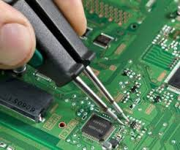
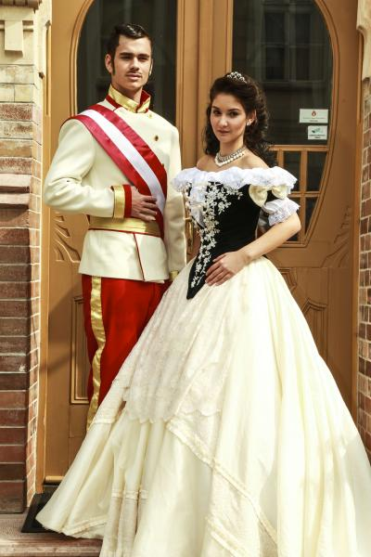
Elérhetőségeink:
Cím: Székesfehérvár, Seregélyesi u. 88-90.
Telefon:
+36 (22) 315 369 / 2 mellék
+36 (70) 198 6261
Email: titkarsag@arpadszki.hu
Web: www.arpadszki.hu
Az egyes tanulmányi területekről, tagozatkódokról, szakmákról részletesebb információt az OKTATÁS menüpont alatt olvashatnak.
Az iskola előre egyeztetett időpontban felkereshető!

